Slide 1

ВИКТОРИНА о защите персональных данных
Подготовила: учитель информатики,
Осадчая Анастасия Сергеевна
МКОУ «Гимназия»

Slide 2
ВОПРОСЫ ЗА
10
1
2
3
4
5
6
7
8
ВОПРОСЫ ЗА
20
9
10
11
12
13
14
15
16
17
18
19
ВОПРОСЫ НА
АЛГОРИТМ ЗА
30
20
21
ВОПРОСЫ ЗА
40
22
23
24
25
26

Slide 3




1
ВОПРОС ЗА
100
Название государственного органа в сфере защиты персональных данных
Слайд с подсказкой

Slide 4
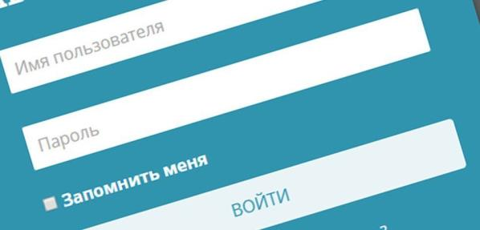
2
ВОПРОС ЗА
100
Логин и пароль
Наборы знаков, предназначенные для подтверждения личности в сети «Интернет» ?

Slide 5

3
ВОПРОС ЗА
100
ХАКЕР
Компьютерный гений, способный украсть информацию ?

Slide 6
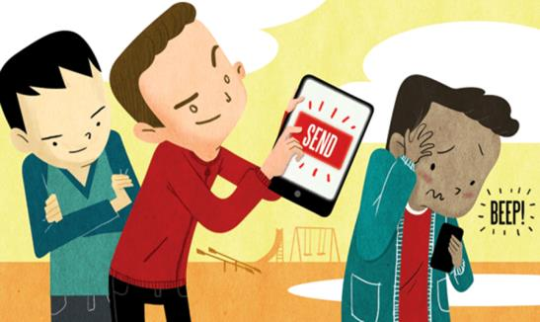
4
ВОПРОС ЗА
100
КИБЕРБУЛЛИНГ
Травля, оскорбление или угрозы, высказываемые жертве с помощью сообщений в социальных сетях, электронных писем и СМС ?

Slide 7

5
ВОПРОС ЗА
100
Слайд с подсказкой
ТРОЛЛИНГ
Провокация или издевательство в сетевом общении ?

Slide 8





6
ВОПРОС ЗА
100
Голос
Радужная оболочка глаза
Отпечаток пальца
Изображение лица
Рисунок вен
ладони и пальца
Перечислите примеры любых 3 типов биометрических данных?

Slide 9
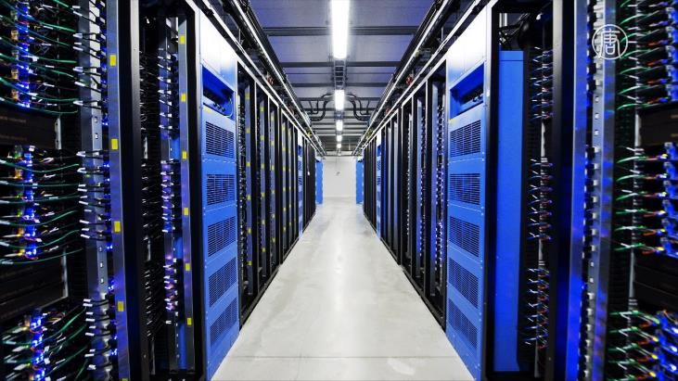
7
ВОПРОС ЗА
100
Слайд с подсказкой
СЕРВЕР
Особый компьютер, выделенный для совместного использования участниками сети ?

Slide 10

8
ВОПРОС ЗА
100
Петров А.А.,
адрес проживания:
г. Тюмень, ул. Республики, д. 157, корп. 2, кв. 59
Даны следующие сведения о человеке:
ЗАДАНИЕ: Проранжируйте сведения (в порядке убывания) по степени полезности для установления личность данного человека
Место рождения: г. Тюмень
Год рождения: 1986
Сведения о состоянии здоровья: гипертоническая болезнь
Имя и отчество: Александр Анатольевич
ОТВЕТ

Slide 11
8
ВОПРОС ЗА
100
Петров А.А.,
адрес проживания:
г. Тюмень, ул. Республики, д. 157, корп. 2, кв. 59
СВЕДЕНИЯ по степени полезности (в порядке убывания) для установления личность данного человека:
1
Имя и отчество: Александр Анатольевич
2
Год рождения: 1986
3
Место рождения: г. Тюмень
4
Сведения о состоянии здоровья: гипертоническая болезнь

Slide 12

9
ВОПРОС ЗА
200
Выражаю согласие на
обработку своих
персональных данных
СОГЛАСИЕ
Наиболее общее основание, дающее право на обработку персональных данных ?
Слайд с подсказкой

Slide 13
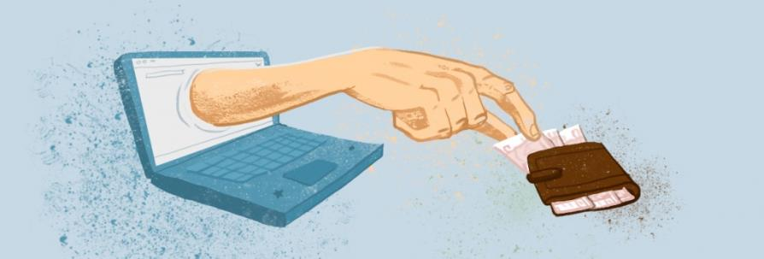
10
ВОПРОС ЗА
200
МОШЕННИЧЕСТВО
Хищение чужого путем обмана или злоупотребления доверием ?

Slide 14
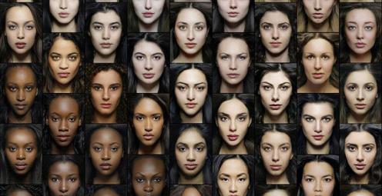


11
ВОПРОС ЗА
200
СПЕЦИАЛЬНАЯ КАТЕГОРИЯ
К какой категории персональных данных относятся сведения о национальности, состоянии здоровья и политических взглядах ?

Slide 15

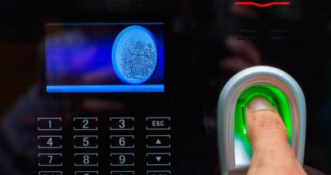

12
ВОПРОС ЗА
200
БИОМЕТРИЧЕСКИЕ ДАННЫЕ
Вид (категория) уникальных персональных данных, позволяющих однозначно установить личность человека ?

Slide 16

13
ВОПРОС ЗА
200
ФИШИНГ
Вид мошенничества (осуществляемого путем создания поддельных страниц входа в социальные сети, оплаты товаров и т.п.), целью которого является получение доступа к Вашим конфиденциальным данным - логинам и паролям, данным банковской карты.

Slide 17
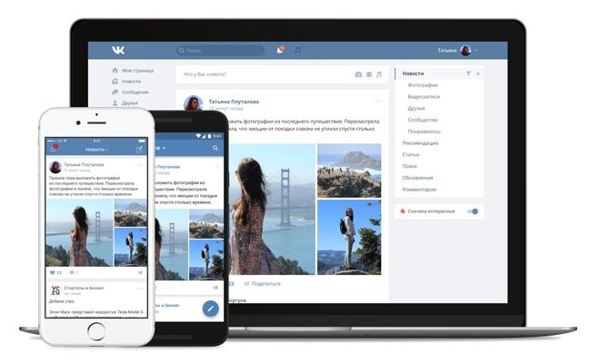
14
ВОПРОС ЗА
200
РАСПРОСТРАНЕНИЕ
Действия, направленные на раскрытие персональных данных неопределенному кругу лиц ?

Slide 18

15
ВОПРОС ЗА
200
ОБРАБОТКА
Как в соответствии с законом называется любое действие с
персональными данными?

Slide 19
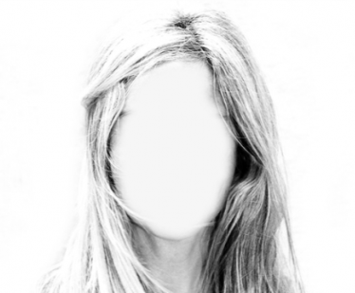
16
ВОПРОС ЗА
200
ОБЕЗЛИЧИВАНИЕ
Действия с персональными данными, в результате которых становится невозможным без использования дополнительной информации определить принадлежность персональных данных конкретному человеку ?

Slide 20

17
ВОПРОС ЗА
200
№ 152-ФЗ
Номер федерального закона
о персональных данных ?

Slide 21
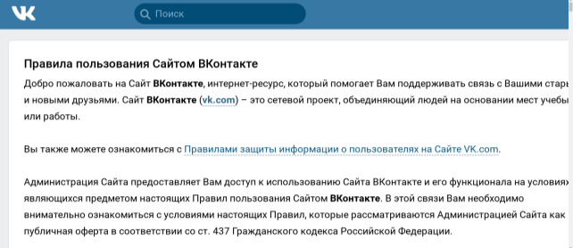
18
ВОПРОС ЗА
200
ПОЛЬЗОВАТЕЛЬСКОЕ СОГЛАШЕНИЕ
Документ, устанавливающий взаимоотношения (права и обязанности) между Интернет-сайтом и пользователем ?

Slide 22
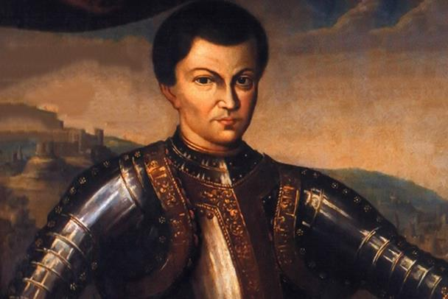
19
ВОПРОС ЗА
200
ЛЖЕДМИТРИЙ
Наиболее известный случай «кражи личности» в Российской истории?
Слайд с подсказкой

Slide 23

20
ВОПРОС ЗА
300
В социальной сети, где у Вас есть личная страница, неизвестным Вам человеком была размещена информация о Вас c оскорблениями (использовались сведения, которые Вы о себе опубликовали).
Вы хотите, чтобы эта информация срочно исчезла.
МЕДЛИТЬ НЕЛЬЗЯ!
Определите алгоритм действий в данной ситуации.
АЛГОРИТМ

Slide 24
20
ВОПРОС ЗА
300
Определите правильный порядок действий:
Написать обращение в техподдержку социальной сети
Сообщить об этом родителям
Ограничить доступ к своей странице для посторонних лиц
Обратиться с жалобой в Роскомнадзор
Удалить из друзей тех, кому Вы не доверяете
ОТВЕТ

Slide 25
20
ВОПРОС ЗА
300
1. Ограничить доступ к своей странице для посторонних лиц
2. Удалить из друзей тех, кому Вы не доверяете
3. Сообщить об этом родителям
4. Написать обращение в техподдержку социальной сети
5. Обратиться с жалобой в Роскомнадзор

Slide 26

21
ВОПРОС ЗА
300
Ваш компьютер был подвергнут вирусному заражению.
Определите алгоритм действий в данной ситуации.
АЛГОРИТМ

Slide 27
21
ВОПРОС ЗА
300
Определите правильный порядок действий:
Проверить установленные программы.
Удалить неизвестные или недавно установленные программы
Отключить компьютер от сети «Интернет»
Переустановить операционную систему
Проверить компьютер антивирусным сканером
Проверить и удалить неизвестные расширения в браузере
ОТВЕТ

Slide 28
21
ВОПРОС ЗА
300
1. Отключить компьютер от сети «Интернет»
2. Проверить компьютер антивирусным сканером
3. Проверить установленные программы.
Удалить неизвестные или недавно установленные программы
4. Проверить и удалить неизвестные расширения в браузере
5. В случае неэффективности предыдущих действий, переустановить операционную систему

Slide 29
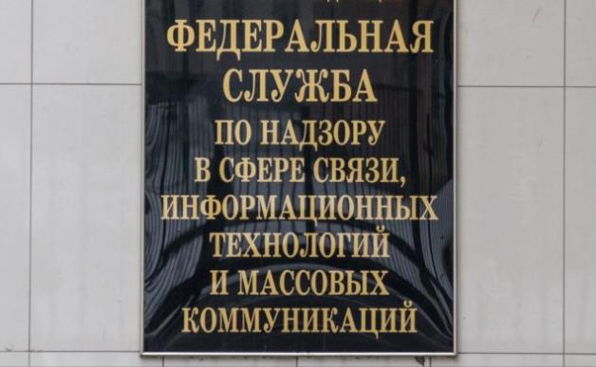
22
ВОПРОС ЗА
400
Полное название органа, осуществляющего надзор в сфере персональных данных ?

Slide 30
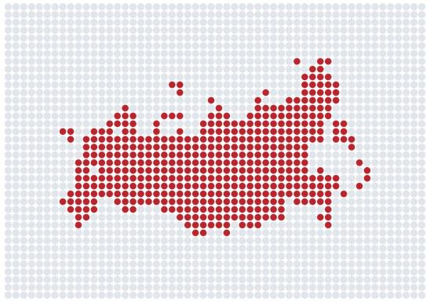
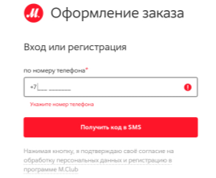
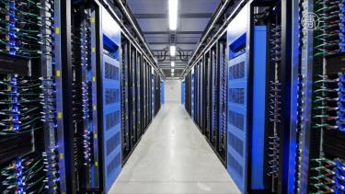
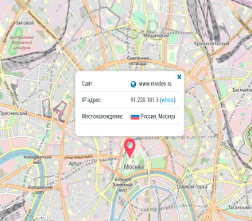

23
ВОПРОС ЗА
400
2. СОГЛАСИЕ НА ОБРАБОТКУ
ПЕРСОНАЛЬНЫХ ДАННЫХ
1. РАЗМЕЩЕНИЕ НА САЙТЕ ДОКУМЕНТА
ПО ПЕРСОНАЛЬНЫМ ДАННЫМ
3. РАЗМЕЩЕНИЕ БАЗЫ ДАННЫХ
В РОССИИ
Магазин осуществляет сбор персональных данных на своем Интернет-сайте.
При каких трех условиях осуществление магазином сбора персональных данных будет законным ?
Слайд с подсказкой

Slide 31
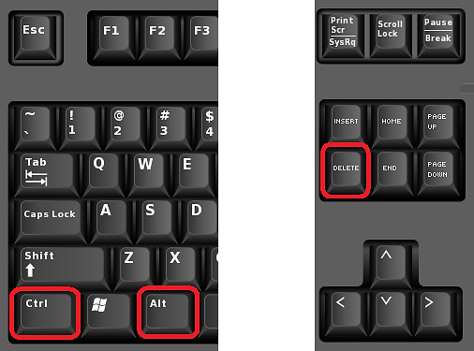
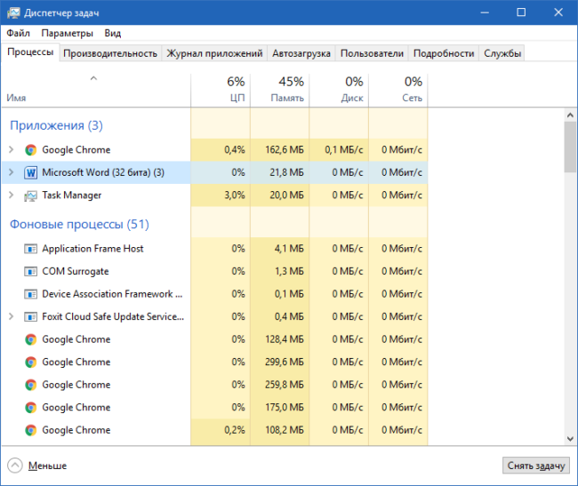
Вызвать
диспетчер задач:
24
ВОПРОС ЗА
400
CTRL+ALT+DELETE
или
CTRL+ALT+ESC
и закрыть зависшую
программу !
У Вас зависла программа («не отвечает»). Перезагрузить компьютер Вы не можете.
Что необходимо сделать, чтобы закрыть зависшую программу?
Слайд с подсказкой

Slide 32


25
ВОПРОС ЗА
400
Наиболее распространенное расширение файлов, указывающее Вам на то, что файл потенциально может быть заражен вирусом?

Slide 33
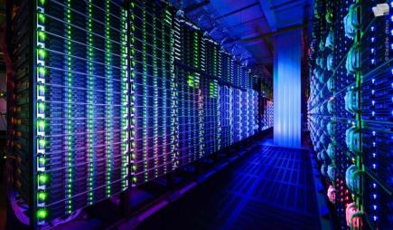

26
ВОПРОС ЗА
400
КОПИРУЕМОСТЬ
ПЕРЕДАВАЕМОСТЬ
Два сильно выраженных свойства цифровой информации, которые являются рисками для обеспечения конфиденциальности ?

